Slide 1


Slide 2

Propedeutika výuky chemie
6
Další formy výuky chemie
1 / 16

Slide 3

Organizační formy výuky
■ Pojem „Organizační forma výuky“ – uspořádání
celého vyučovacího procesu (v komplexním
pojetí)
- uspořádání celého vyučovacího procesu, tj. všech
složek a vzájemných vazeb v čase a prostoru
(Zormanová 2014)
- uspořádání podmínek k realizaci obsahu
vyučování, v jejichž rámci se používají různé
vyučovací metody a vyučovací prostředky
(Velikanič (1967) (nový obsah, nová koncepce,
nové pojetí vyžaduje nové metody a organizační
formy)
2 / 16

Slide 4
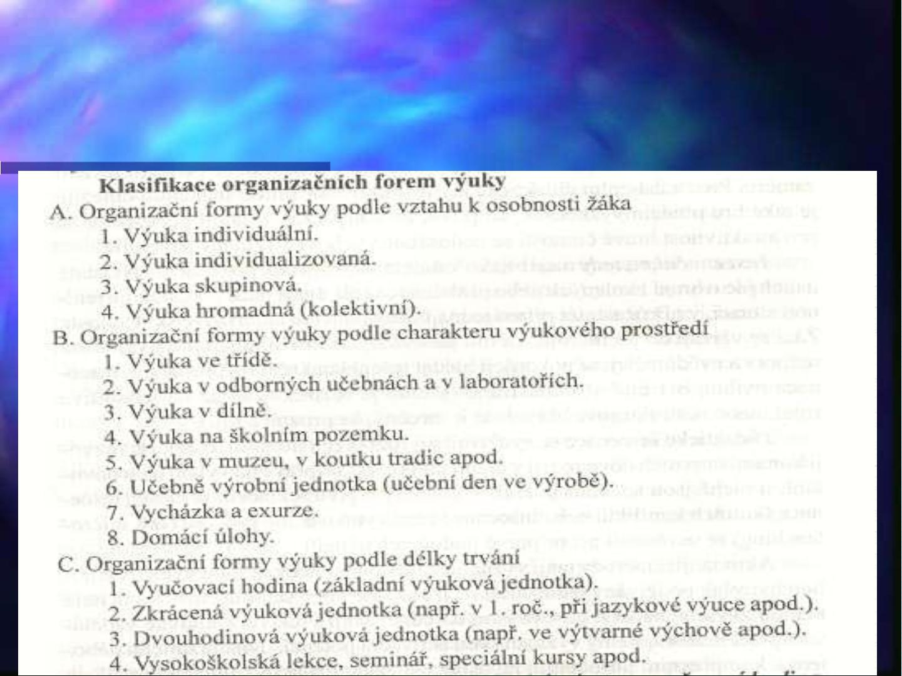
Klasifikace organizačních forem
(Maňák)
3 / 16

Slide 5
Organizační formy výuky chemii
■ Formy výuky – uspořádání organizačních
podmínek za nichž probíhá vyučování chemii
■ Část organizačních podmínek předem určena –
povinná, volitelná, nepovinná
■ Povinná – vyučovací hodina, laboratorní cvičení,
exkurze
■ Volitelná – laboratorní cvičení, projekty, praktika
(3. a 4. ročník (viz uč. plán)
■ Nepovinná – individuální, skupinová, hromadná
4 / 16

Slide 6
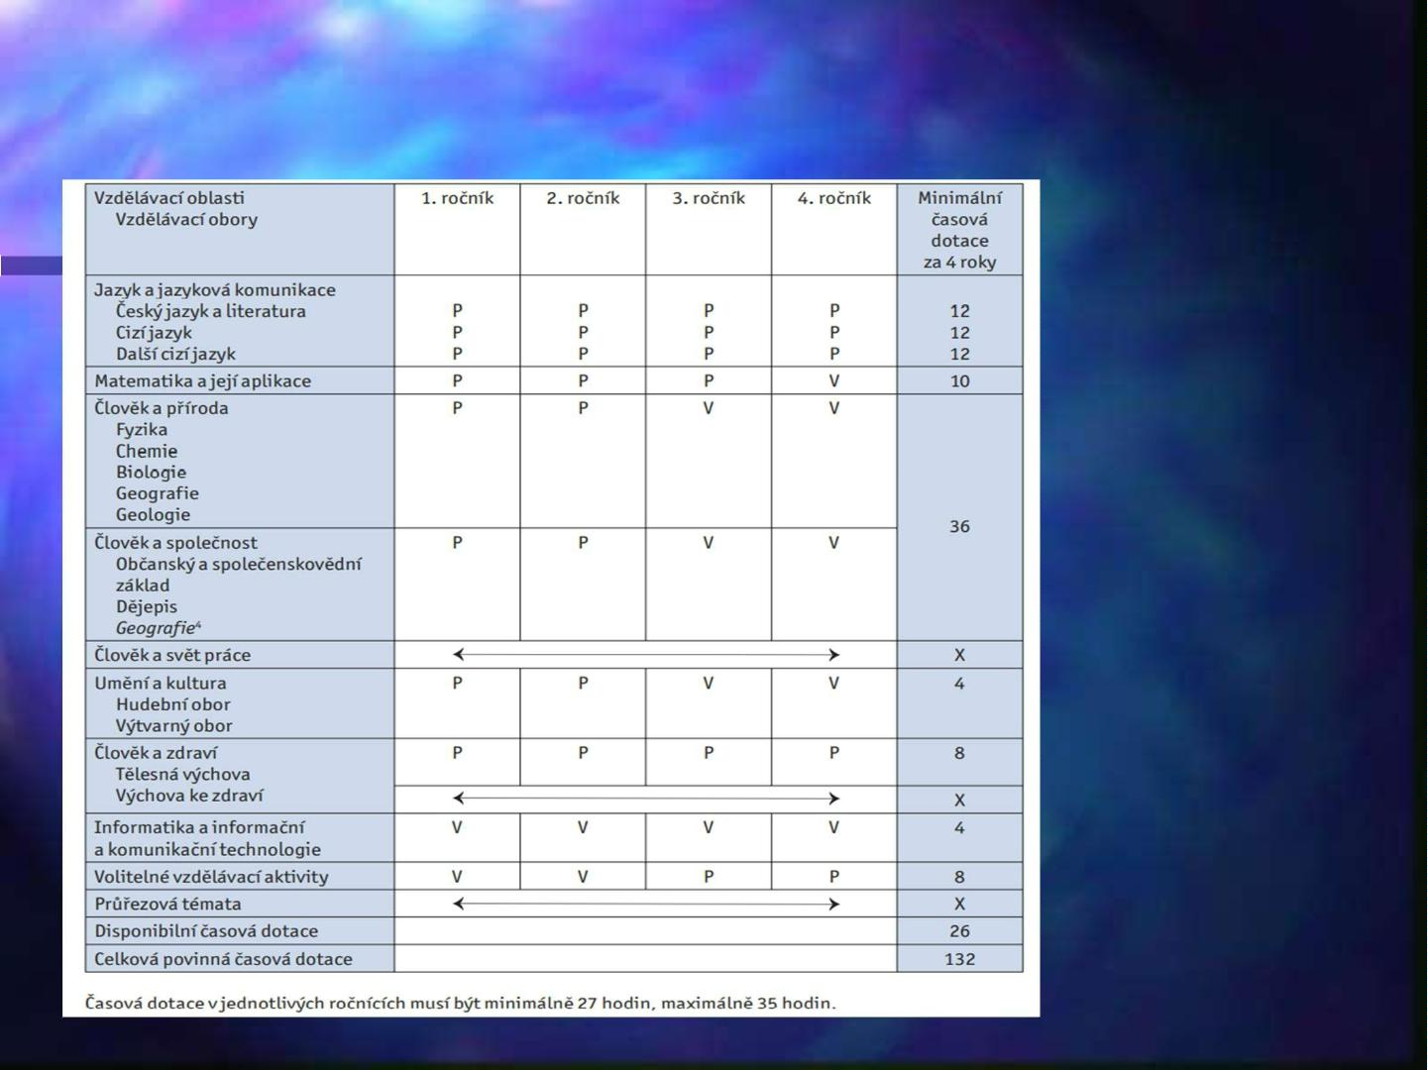
Rámcový učební plán pro G
Zdroj obrázku: archiv autora
5 / 16

Slide 7
1 Struktura vyučovací hodiny základního
typu (chemie)
■ 5 ? Základních součástí
✓ Úvodní vstup a opakování učiva (10-15
min)
✓ Motivace (10 s - 3 min)
✓ Výklad nové látky s experimentální
podporou (20-25 min)
✓ Procvičování učiva
✓ Shrnutí (5 min)
6 / 16

Slide 8
1 Struktura vyučovací hodiny základního
typu (chemie)
■ Charakter vyučovací hodiny chemie ovlivňuje
vlastní realizace experimentu
■ Výuka s demonstračním pokusem učitele
■ Výuka s demonstračním pokusem žáka
■ Výuka s frontálními pokusy žáků
■ Výuka se simultánními pokusy žáků
■ Výuka s dílčími pokusy žáků
7 / 16

Slide 9
Laboratorní cvičení
■ Zpravidla dvouhodinové lekce s polovinou třídy
(záleží na počtu žáků ve třídě)
■ Základ v experimentální práci žáků
■ Zpravidla po probrání odpovídající problematiky
■ Přicházejí v úvahu: frontální, simultánní, dílčí,
různé (samostatné) pokusy žáků
■ Doporučení: Laboratorní cvičení jako problémová
úloha
■ Fáze řešení problému
8 / 16

Slide 10
Fáze řešení problémové situace:
1. Definice problému a jeho vymezení
2. Vytvoření hypotézy
3. Sběr informací a poznatků o problému
4. Návrh řešení
5. Realizace řešení
6. Zobecnění a závěry
9 / 16

Slide 11
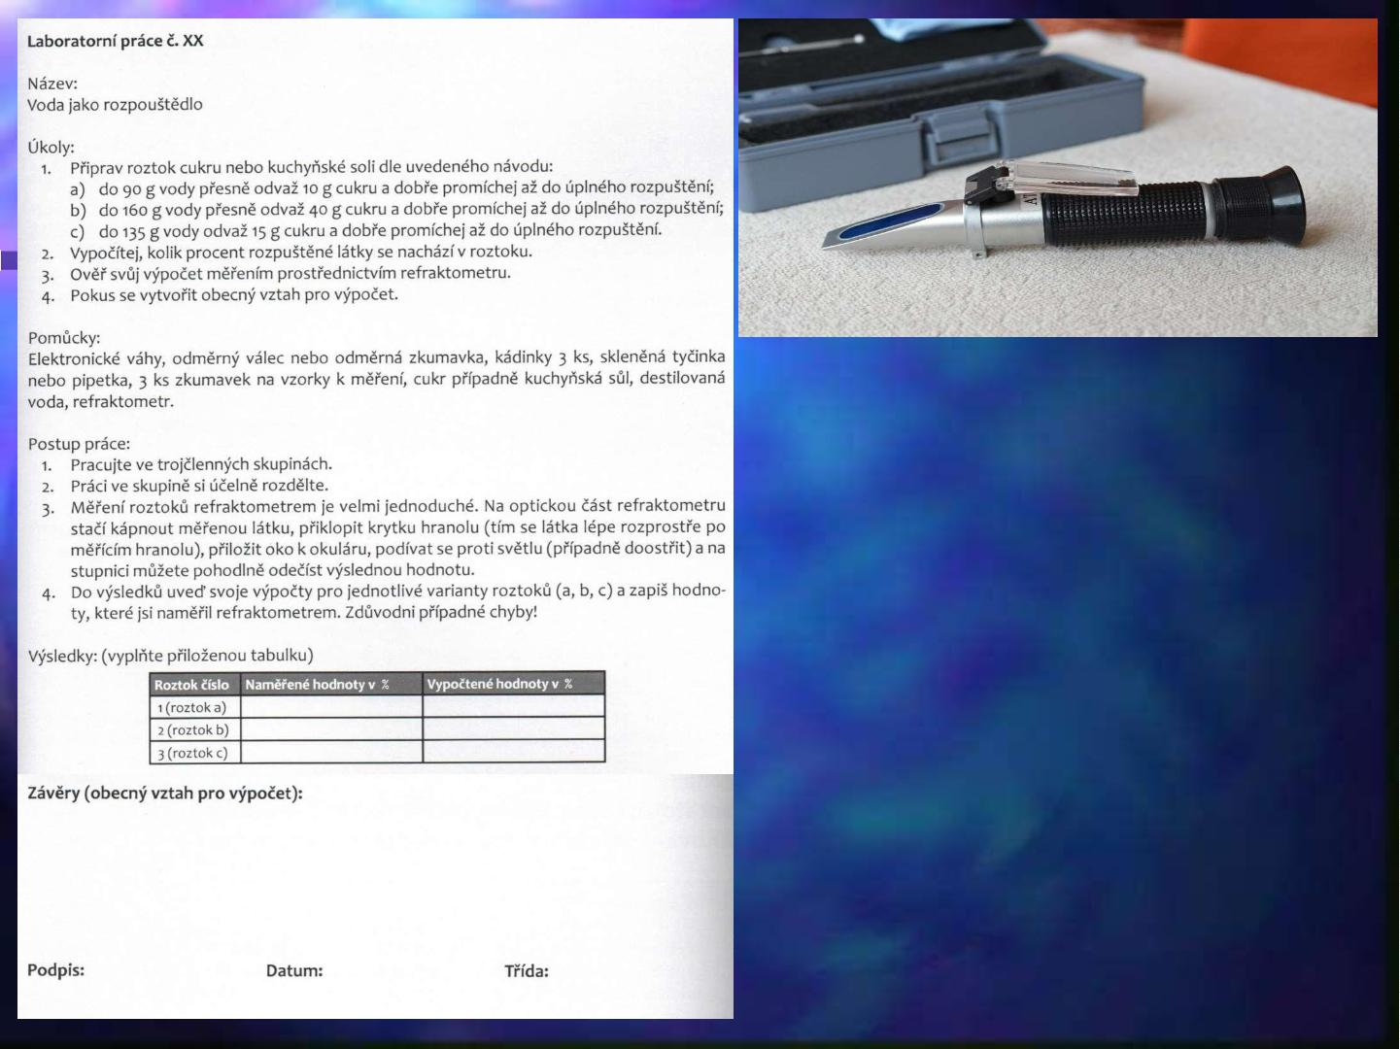
Laboratorní cvičení k
problematice „Složení roztoků“
Zdroj: Rychtera, J., Bílek, M., et al. (2019): Kritická
místa kurikula chemie na 2. stupni ZŠ I. ZČU Plzeň,
158 s.
Zdroj obrázku: archiv autora
10 / 16

Slide 12
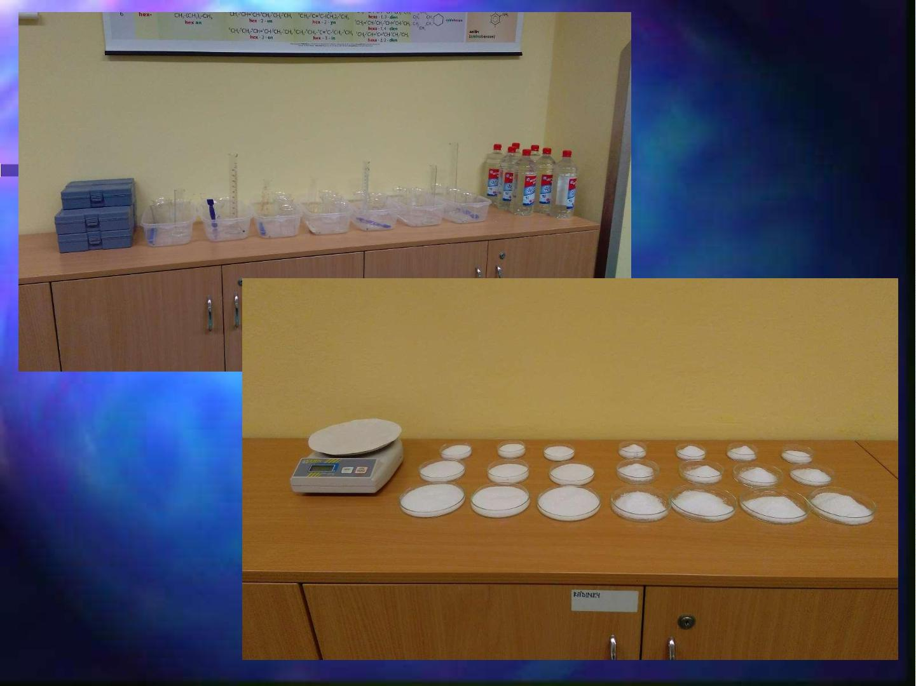
Zdroj: Rychtera, J., Bílek,
M., et al. (2019): Kritická
místa kurikula chemie na
2. stupni ZŠ I. ZČU Plzeň,
158 s.
Foto: Pechová L.
11 / 16

Slide 13
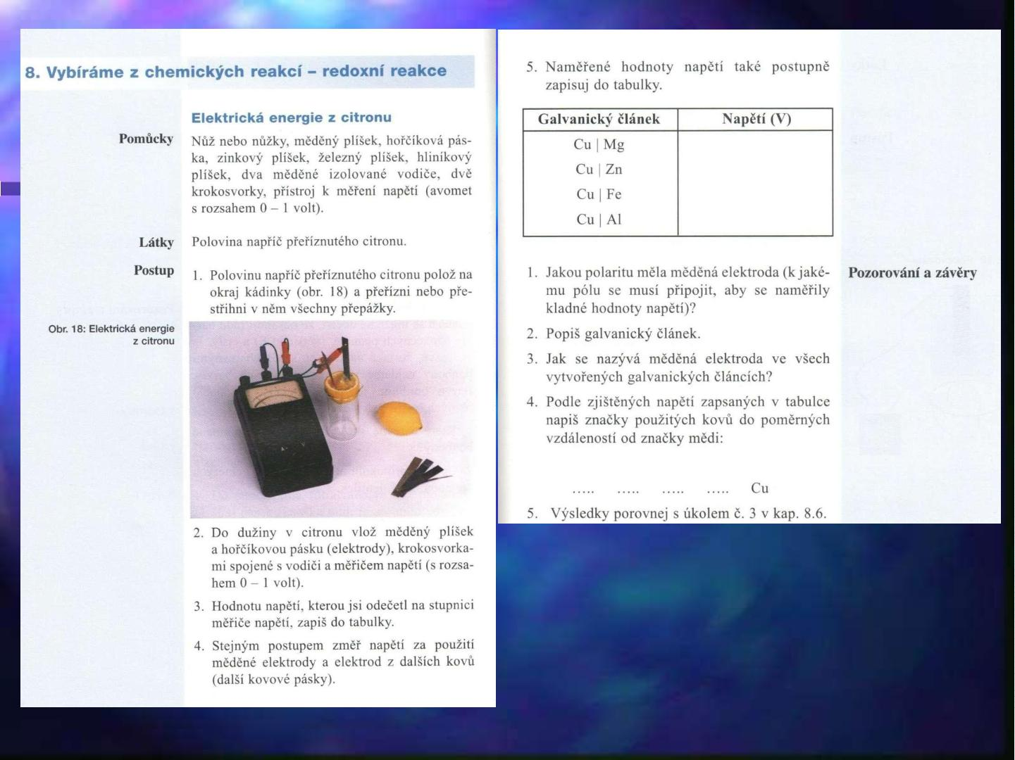
Zdroj: Laboratorní cvičení k učebnici „Chemie na
každém kroku“; MOBY DICK, 2000
12 / 16

Slide 14
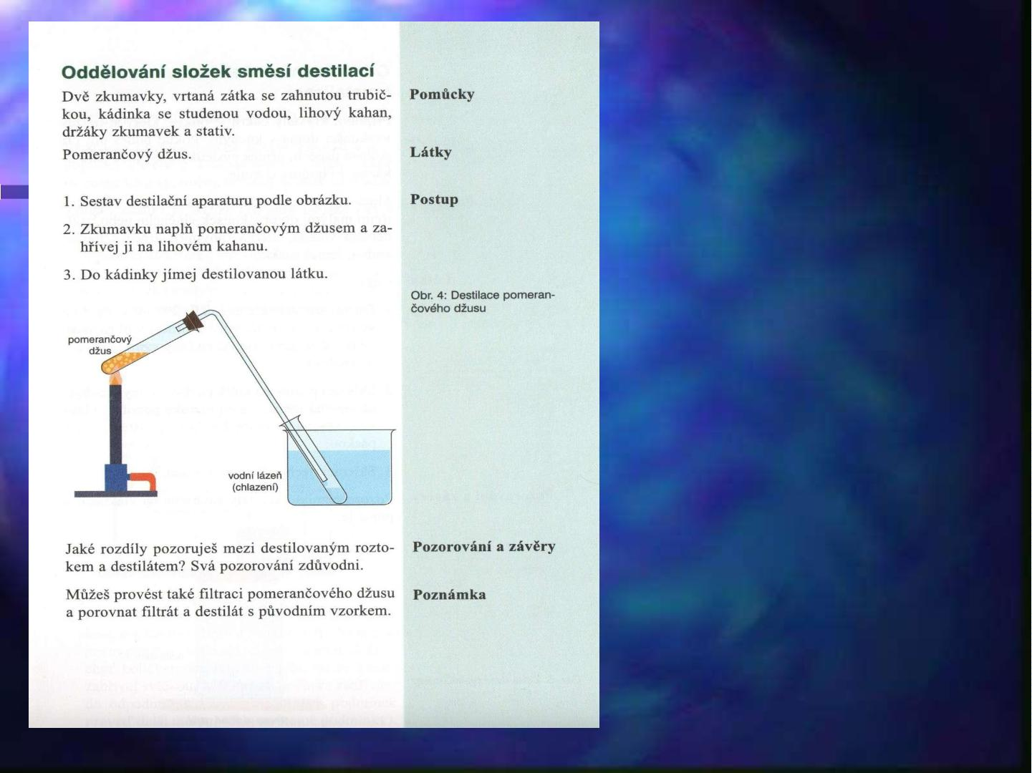
Zdroj: Laboratorní cvičení k učebnici
„Chemie krok za krokem“; MOBY
DICK, 1999
13 / 16

Slide 15
Chemická exkurze
■ Návštěvy chemických závodů, dílen, muzeí
■ Povinná forma
■ Dvouhodinové až vícedenní
■ Uspořádání: - fáze přípravná
- vlastní exkurze
- závěry (pracovní list, referát, poster (plakát),
vyhodnocení kognitivního záměru a jeho
naplnění; (možnost doplnění sbírek školy –
pouze učitel)
14 / 16

Slide 16
Nepovinné formy
■ Individuální – konzultace, individuální
samostatné práce,
■ Skupinové – zájmový kroužek, doučovací
kroužek, chemická olympiáda?
■ Hromadné – chemická besídka, chemická
olympiáda
■ Zájmový kroužek – atraktivní tematika
(Kol. Chemie pro každého, Praha 1973,
SNTL)
15 / 16

Slide 17
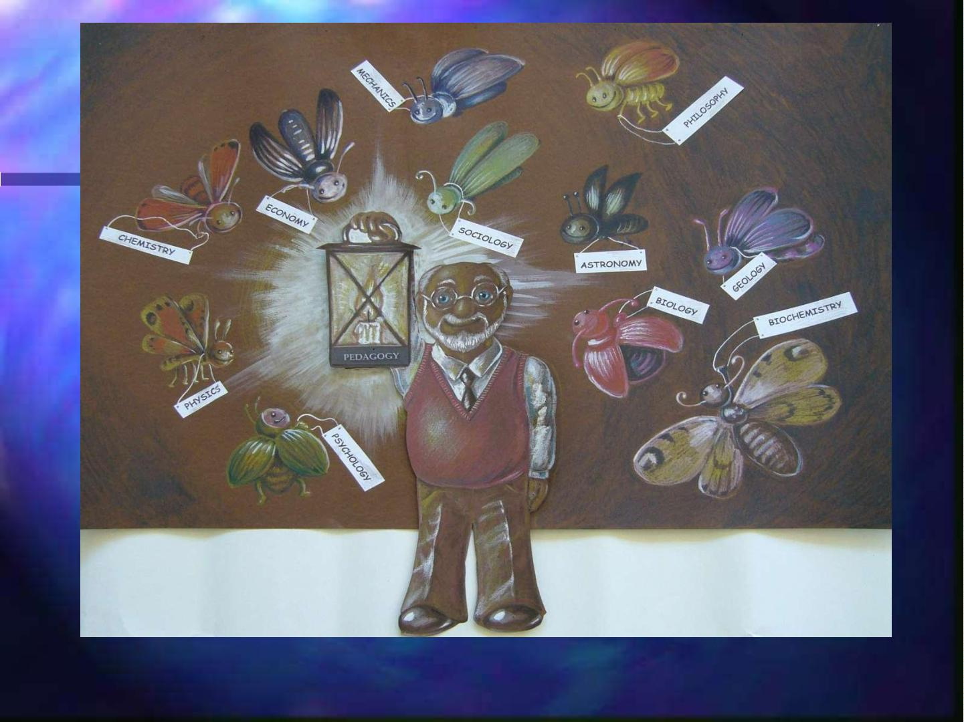
Děkuji za pozornost!
Zdroj obrázku: archiv autora
16 / 16

